Slide 1






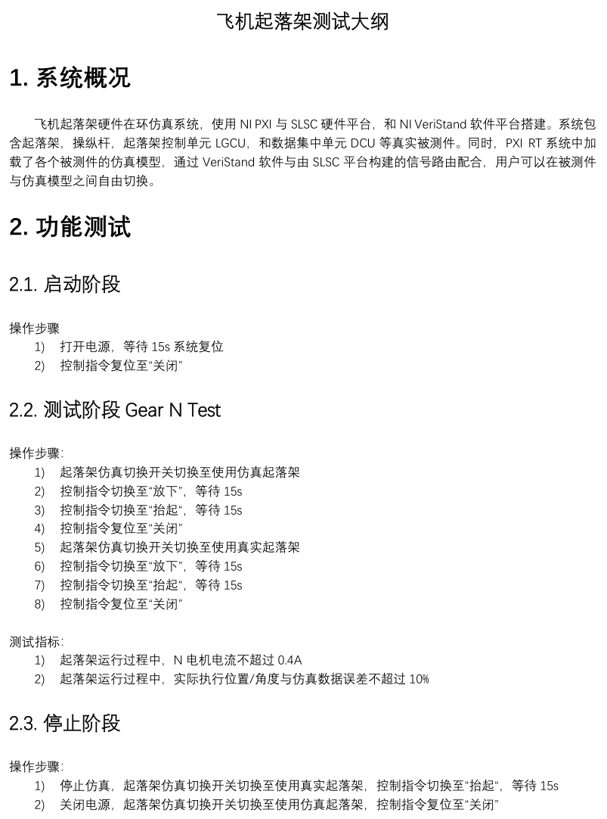
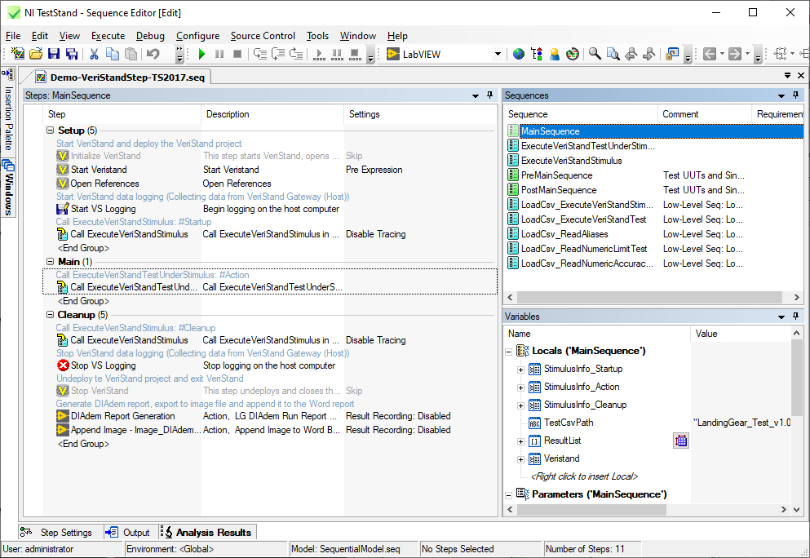
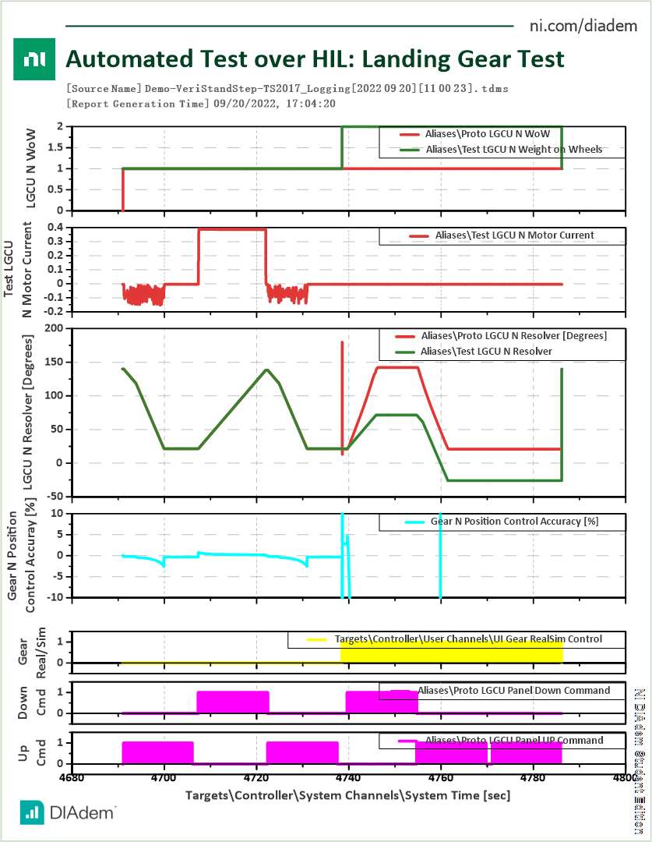
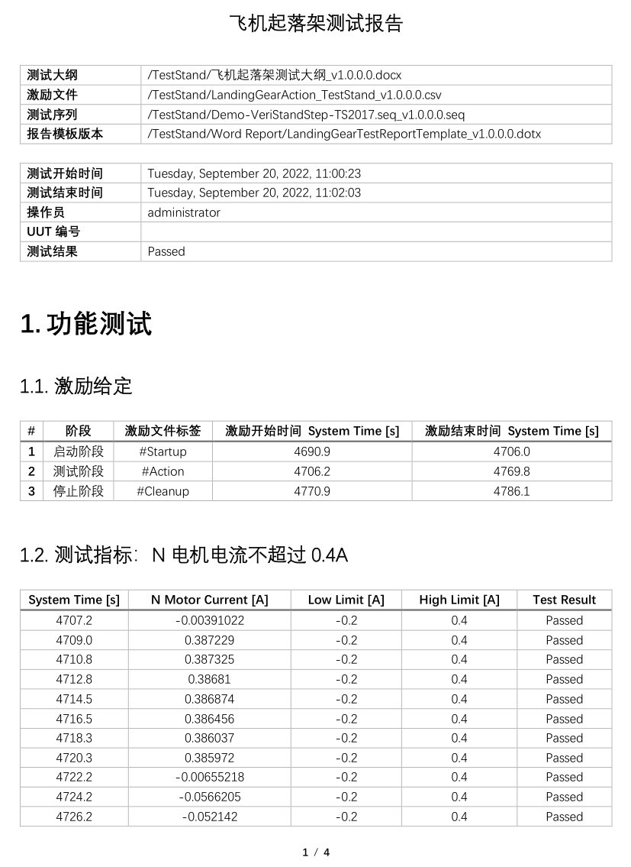
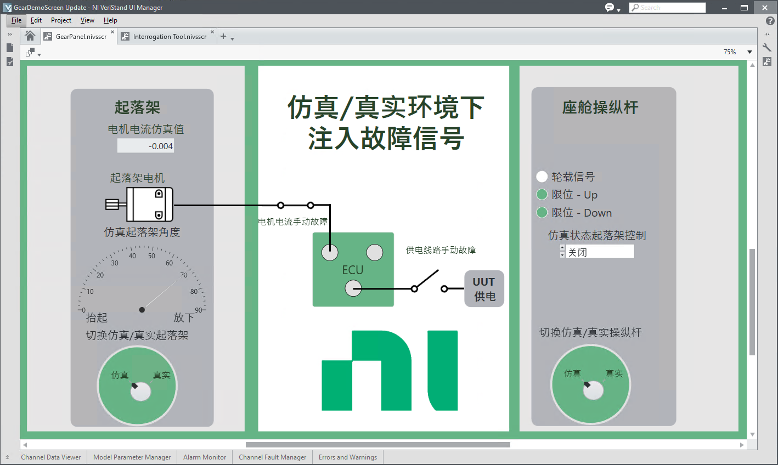
NI 仿真测试一体化平台全流程支持
测试大纲
CSV 测试用例
NI仿真测试一体化平台
报表生成
数据后处理
VeriStand + TestStand
LabVIEW Report
Generation Toolkit
DIAdem

Slide 2

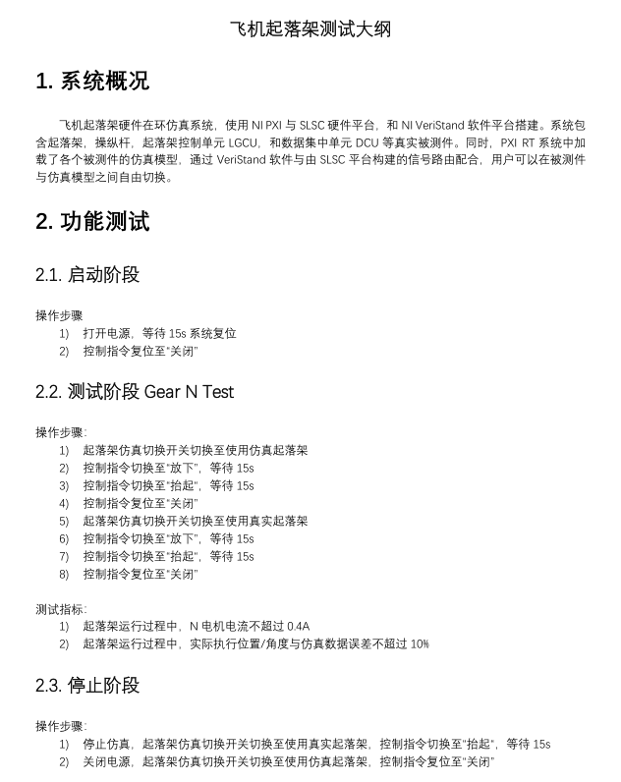
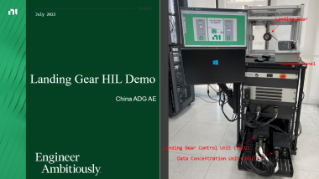

 | 测试大纲 | CSV 测试用例
基于Landing Gear HIL Demo 展示 NI 仿真测试一体化平台
自动化激励文件导入
自动化测试指标文件导入
易维护的数据后处理和可视化
易维护的Word 报表生成

Slide 3
测试大纲 | CSV 测试用例 | NI仿真测试一体化平台
CSV激励文件
#Aliases 表格，建立VeriStand通道名映射
CSV测试文件
#Aliases 表格，建立VeriStand通道名映射
#[Tag] 表格，激励数据
#NumericLimitTest 表格，Limit测试数据
#NumericAccuracyTest 表格，精度测试数据

Slide 4
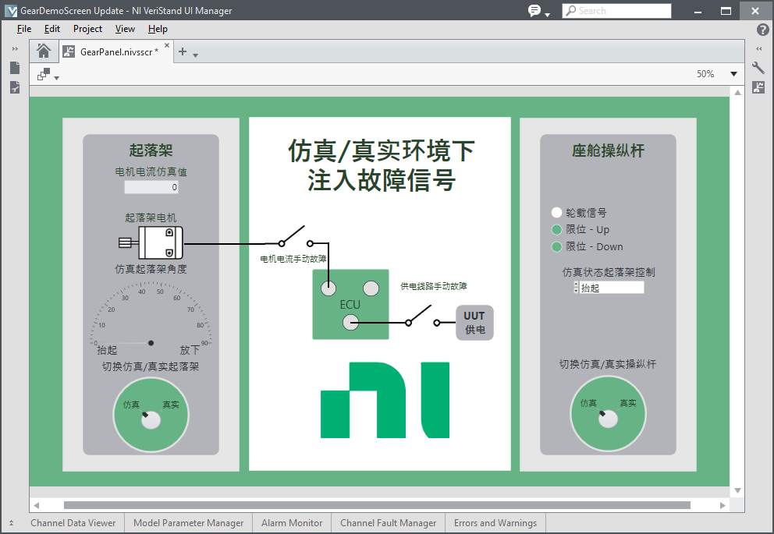
CSV 测试用例 | NI仿真测试一体化平台 | 数据后处理与可视化
NI TestStand
导入CSV测试用例
调用HIL系统、执行自动化测试
自动报表生成（原生/自定义）
NI VeriStand
建立HIL系统
系统监控
原始数据记录
调 用
VeriStand + TestStand

Slide 5
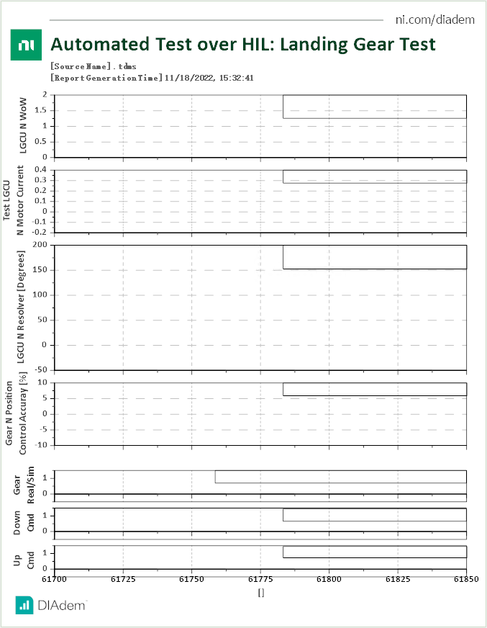
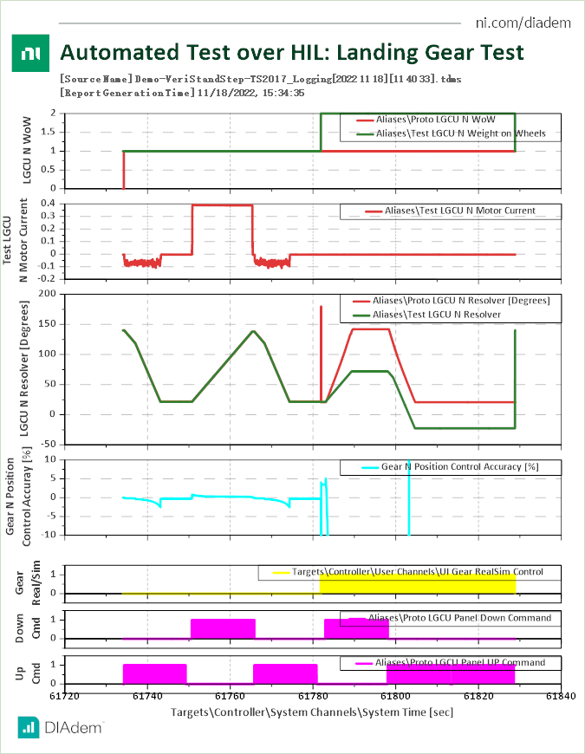
NI仿真测试一体化平台 | 数据后处理与可视化 | 报表生成
NI DIAdem
数据后处理与可视化
定制报告模板（*.TDR）
宏录制数据后处理、报告生成和导出操作，生成script，测试程序调用script即可实现自动化
通过修改报告模板快速调整报告内容
自动生成
DIAdem 报告模板
DIAdem

Slide 6
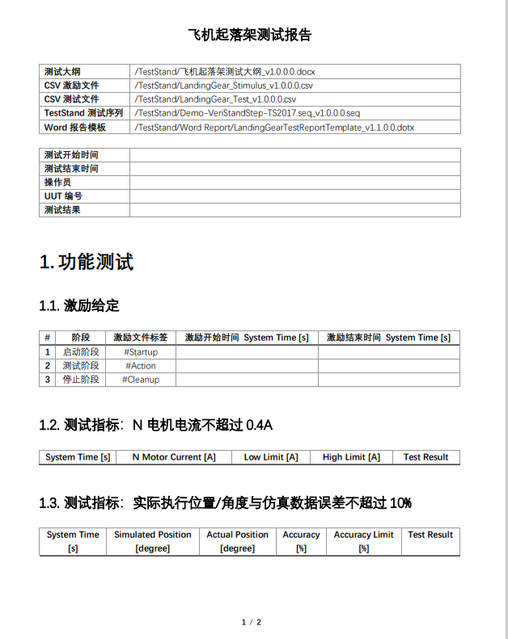
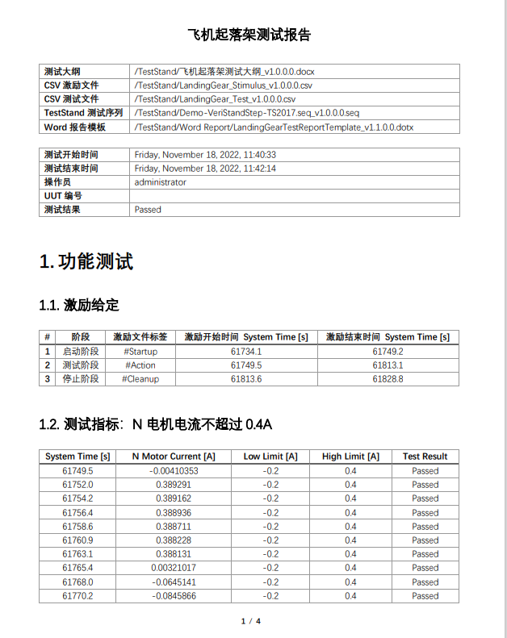
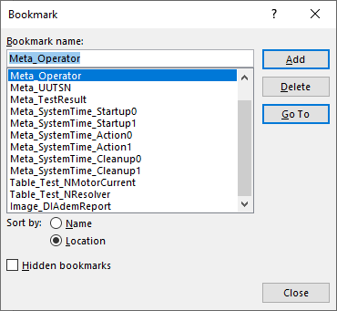
数据后处理/可视化 | Word报表生成
LabVIEW
报表生成工具包
定制Word报告模板，通过Word书签定位报告内容，支持文字、表格、图片
配合LabVIEW工具包方便实现Word报表生成
通过修改报表模板快速调整报告内容
自动生成
Word报表模板
Word书签
LabVIEW Report Generation Toolkit

Slide 7
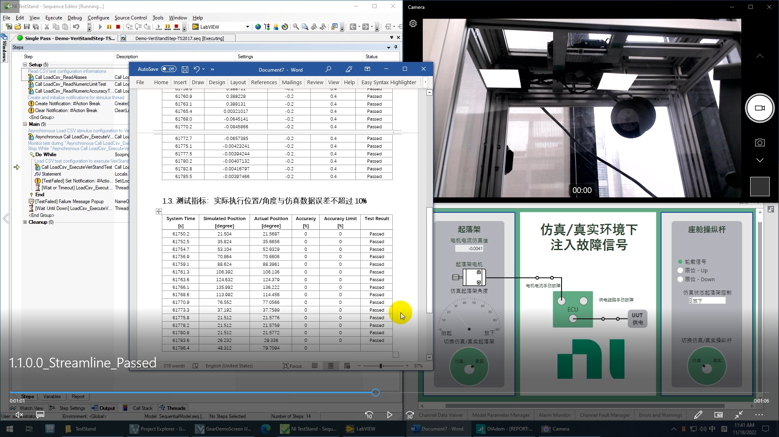
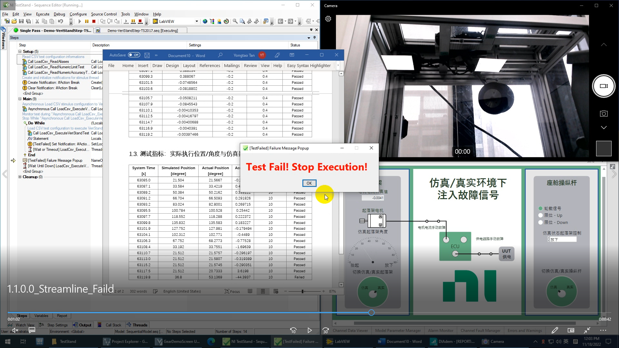
NI 仿真测试一体化平台：Demo

Slide 8
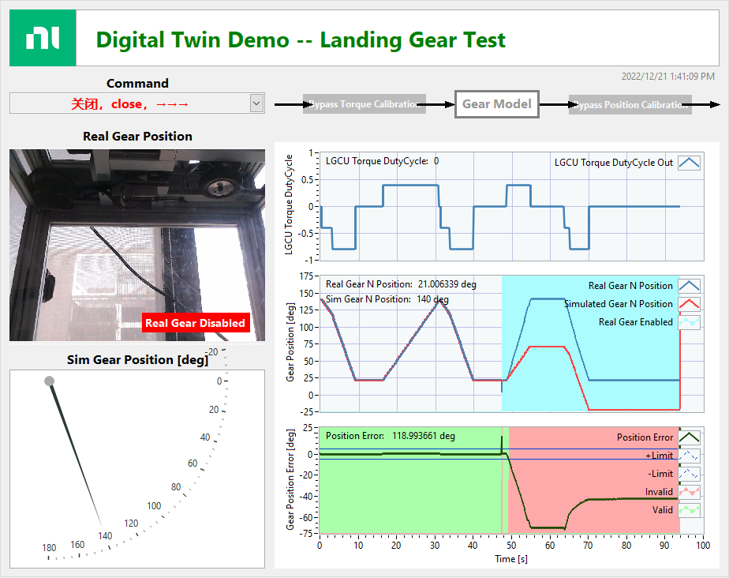
NI Digital Twin 数字孪生实践

Slide 9
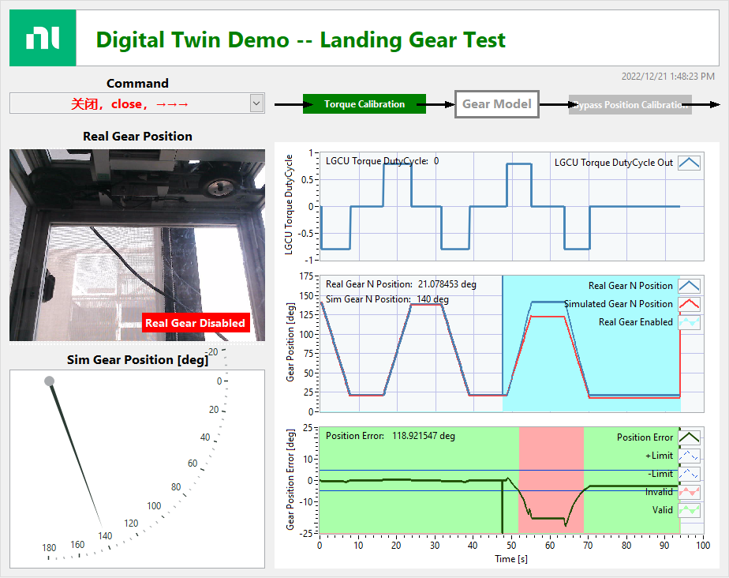
NI Digital Twin 数字孪生实践

Slide 10
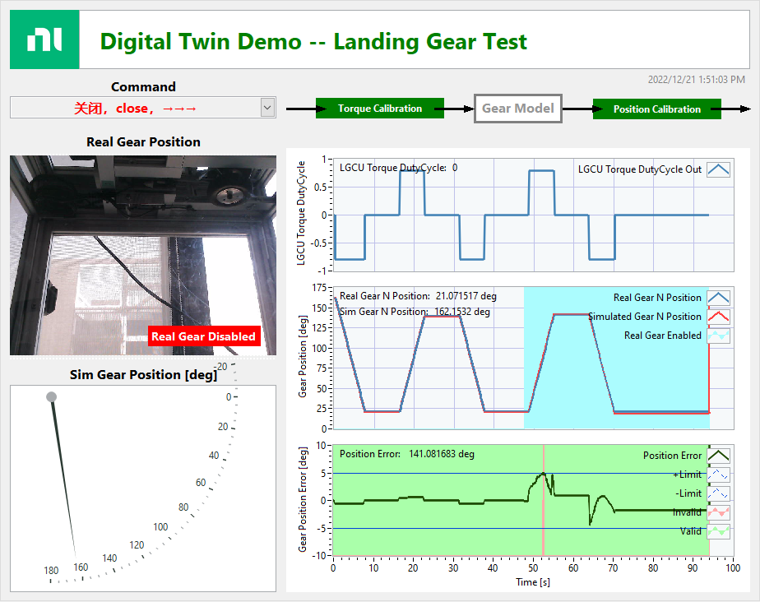
NI Digital Twin 数字孪生实践

Slide 11







Introduction to VeriStand Automation
HIL and Real-Time Test Framework
Test Executive
Data Reporting
Host PC
Additional Automation
Real-Time Engine
TestStand
Python
.NET
LabVIEW
Hardware I/O
The Microsoft® .NET is a registered trademark of Microsoft Corporation.
Python is a registered trademark of the Python Software Foundation.
Notes:
In this lesson, we’ll look at some of the available tools to automate VeriStand in addition to the stimulus profile and real-time sequences examined in the previous lesson.
_______________________________________________________________

Slide 12


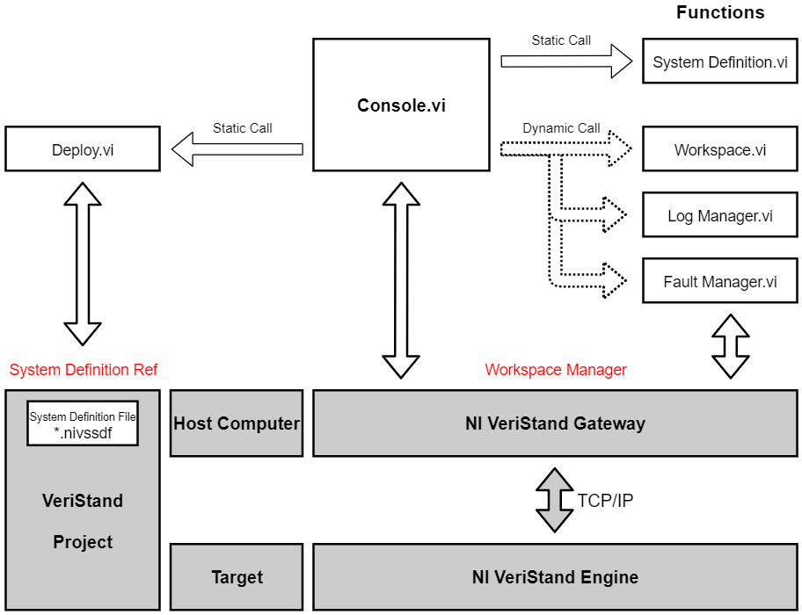
NI VeriStand Custom UI Template
January 2021
Freely Extension – Integrating NI VeriStand into Your Own LabVIEW Applications
Features
Modifying System Definition
Deploy and Undeploy
User Customized Workspace
Channel data exchange: Tag and Stream
XY Graph, User Defined Controls, etc.
Simple data processing
Model parameters and execution control
XML Configuration File
Data Logging
Channel Fault Injection
Deliverables
LabVIEW project of the template
Complete development guidance
LabVIEW
VeriStand

Slide 13
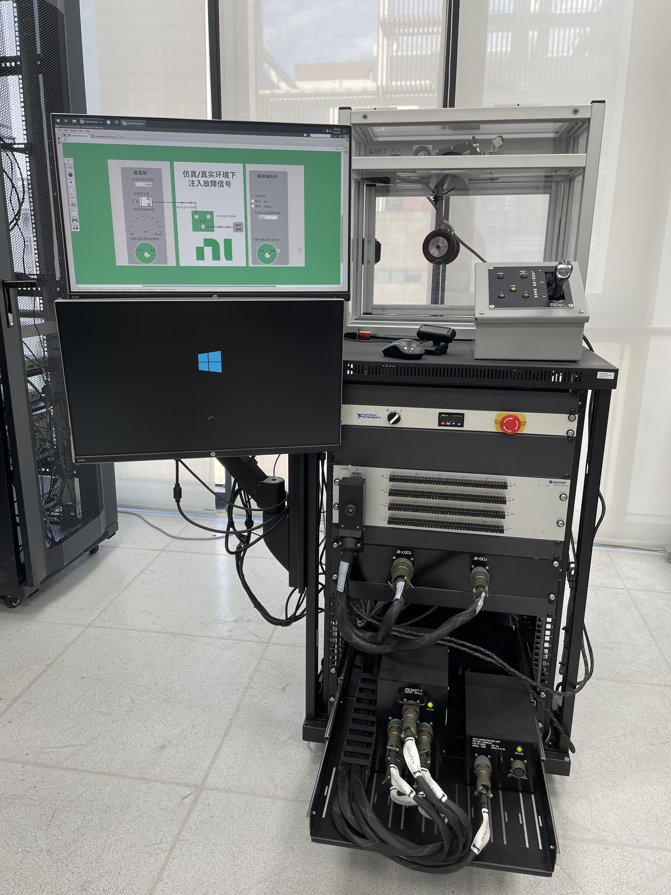

Landing Gear HIL Demo
July 2022
Landing Gear
Cockpit Panel
China ADG AE
Landing Gear Control Unit (LGCU)
Data Concentration Unit (DCU)
Notes:
飞机起落架硬件在环仿真系统demo，使用NI PXI与SLSC硬件平台，和NI VeriStand软件平台搭建。
系统包含起落架，操纵杆，起落架控制单元LGCU，和数据集中单元DCU等真实被测件。

Slide 14
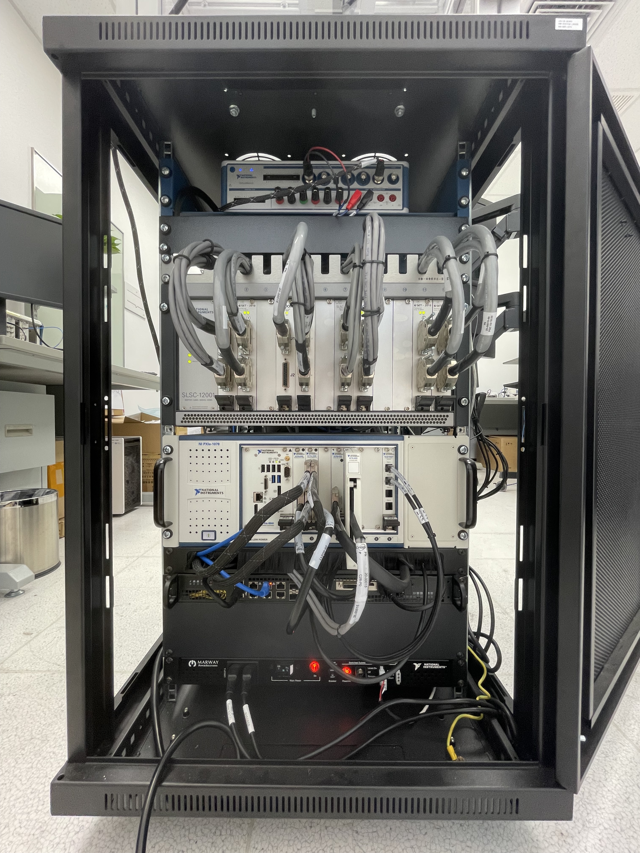
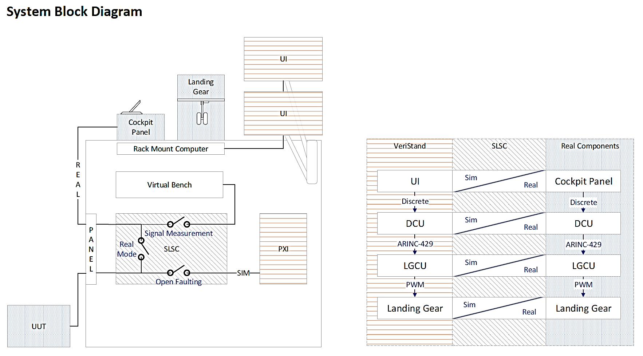
System Block Diagram
Featured Signal Types:
Input Discrete High/Gnd
Output Discrete High/Gnd
Input Resolver
Lab Real 5/6-Wire xVDT
RS422/485 Full Duplex
ARINC 429 Tx/Rx
Fixed Small Load (<5W, <2A and 1in)
Notes:
同时，demo在PXI RT系统中加载了各个被测件的仿真模型，通过VeriStand软件与由SLSC平台构建的信号路由配合，用户可以在被测件与仿真模型之间自由切换
信号类型方面，Demo囊括了数字信号、串口和429总线信号的输入输出，Resolver、VTD等传感器的测量和模拟，以及负载等

Slide 15
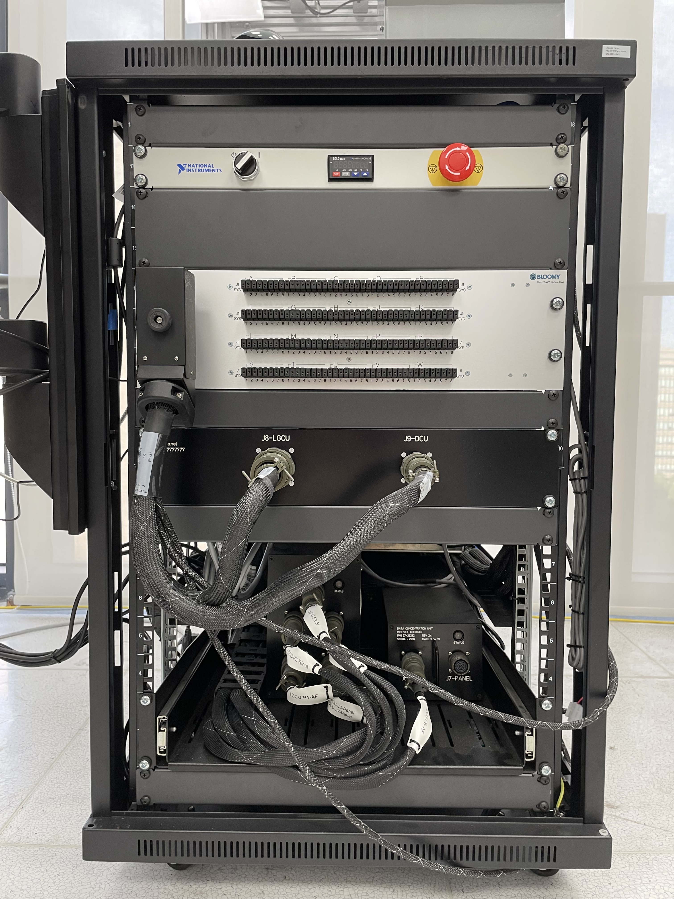
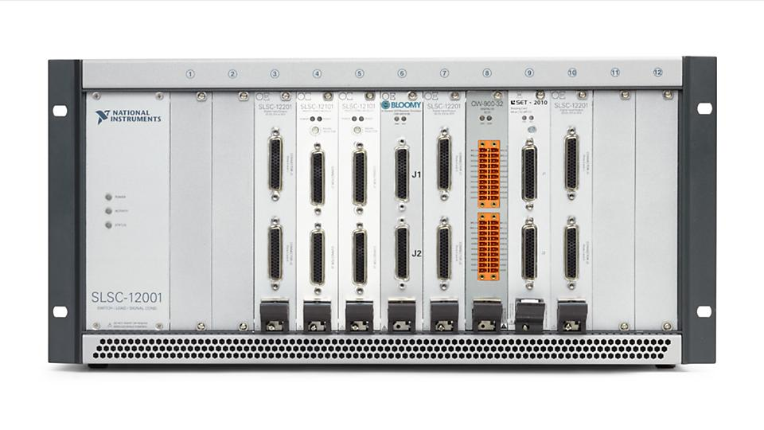
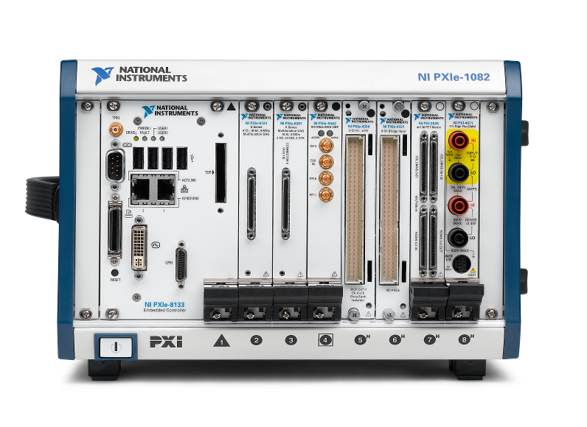
Signal Path Example: Discrete High/Gnd Acquisition
SET-2010 + SLSC-12201
PXIe-7820
From UUTs
Notes:
以离散信号采集的Signal Path为例，UUT信号统一从互连接线板接入，然后通过SLSC对信号进行调理和路由，再使用PXIe-7820模块采集离散信号

Slide 16
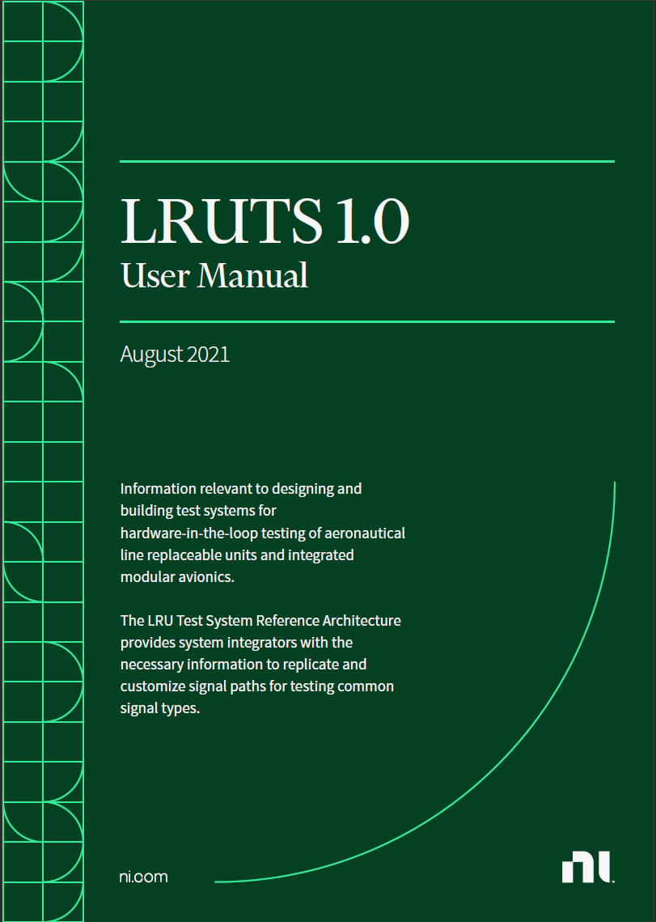
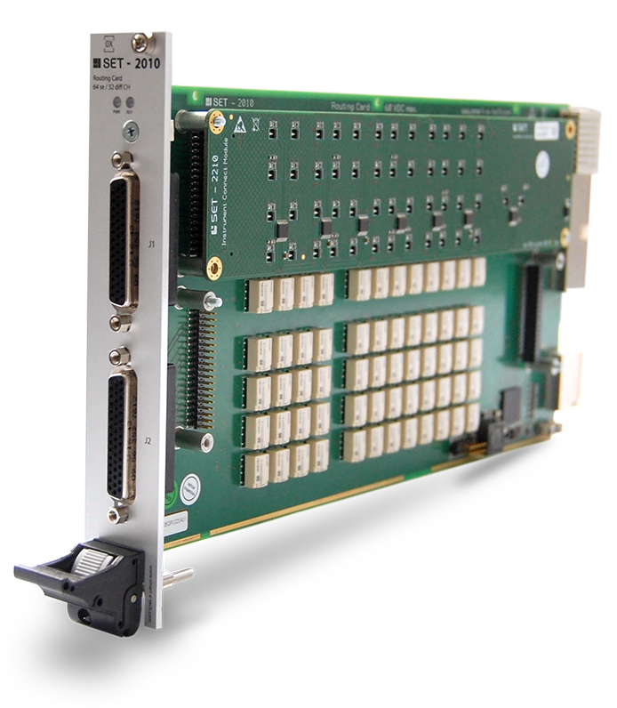
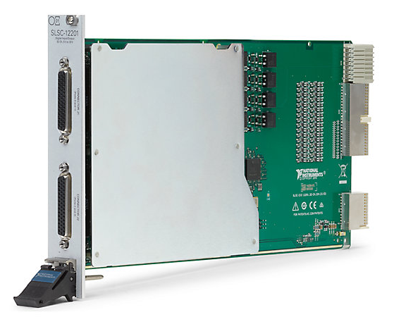
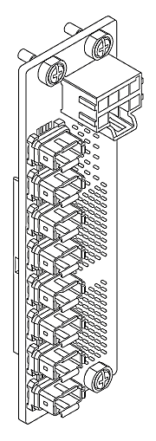
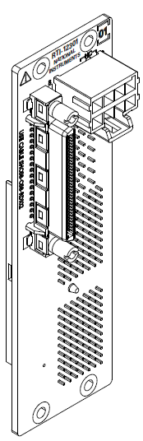
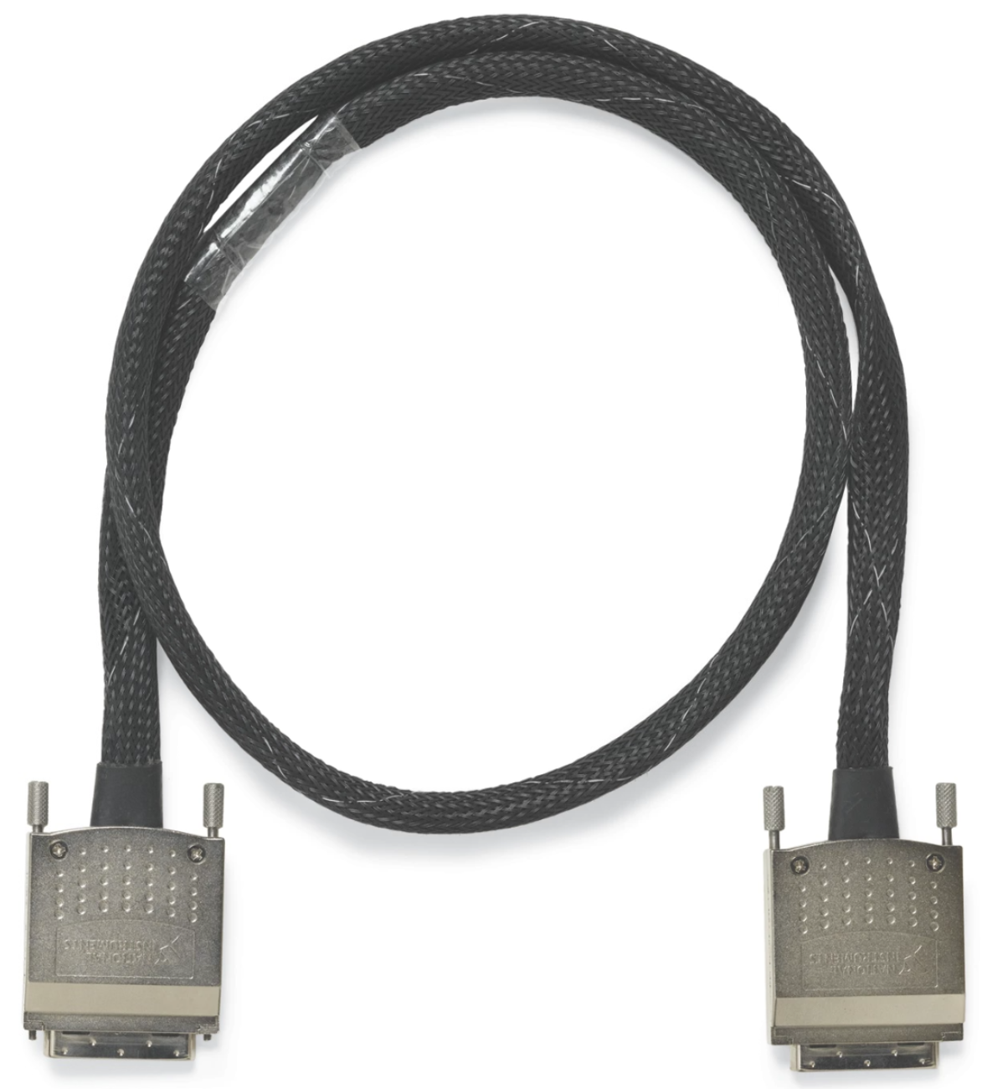
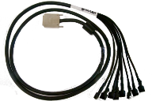
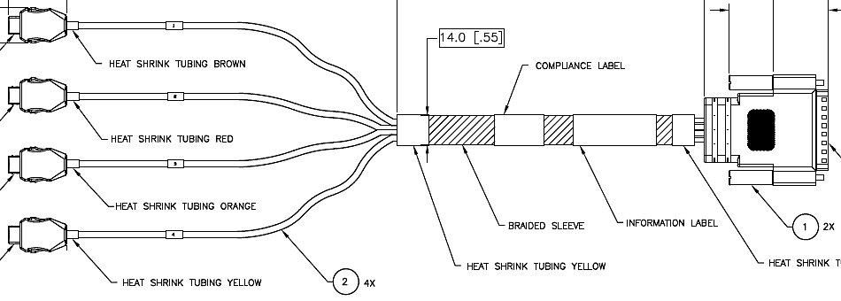
Signal Path Example: Discrete High/Gnd Acquisition
SET-2010 + SLSC-12201
PXIe-7820
Power Supply
(Vsup/Vref)
SLSC Chassis
Panel
Fault Injection Unit (FIU)
SLSC SET 2010+ 2310
SET-2010
32 Discrete Signal Conditioning
SLSC-12201
J1
J1
Reconfigurable I/O
PXIe-7820
RTI Connector
RTI Connector
C0
J1
J1
C1
C2
C3
Notes:
SLSC模块之间的连接如图所示，信号从SET-2010前端接入，
SET-2010对信号进行路由与故障注入后，通过背部的RTI接口模块，连接至SLSC-12201前端
SLSC-12201将信号调理至规定电平后，通过背部的RTI接口模块，连接至PXIe-7820进行信号采集
NI以此为基础，推出的LRUTS框架，希望能提供一套覆盖航空领域Signal Path的标准产品，包括标准的调理板卡和标准的连接线缆，以及完整的软硬件配置手册，帮助用户减少定制，加速产品测试迭代

Slide 17
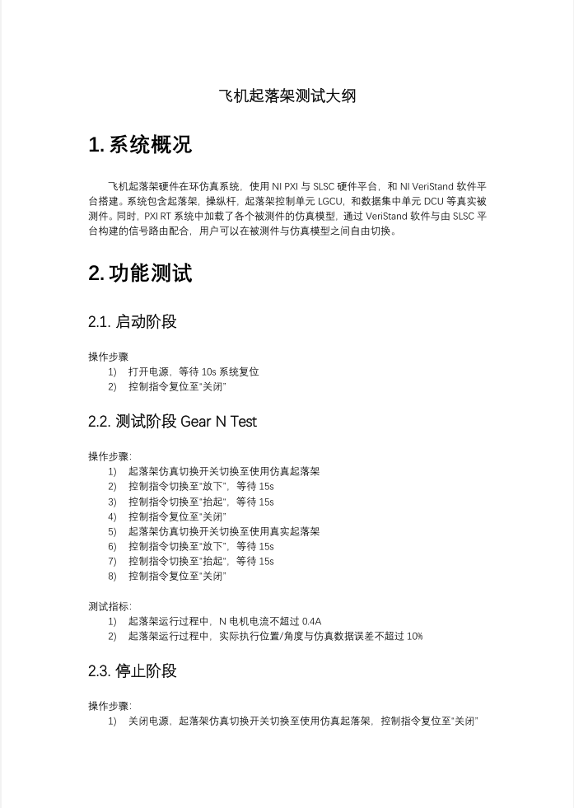
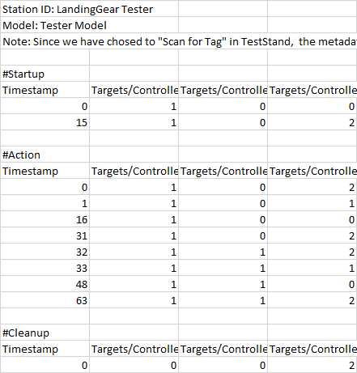
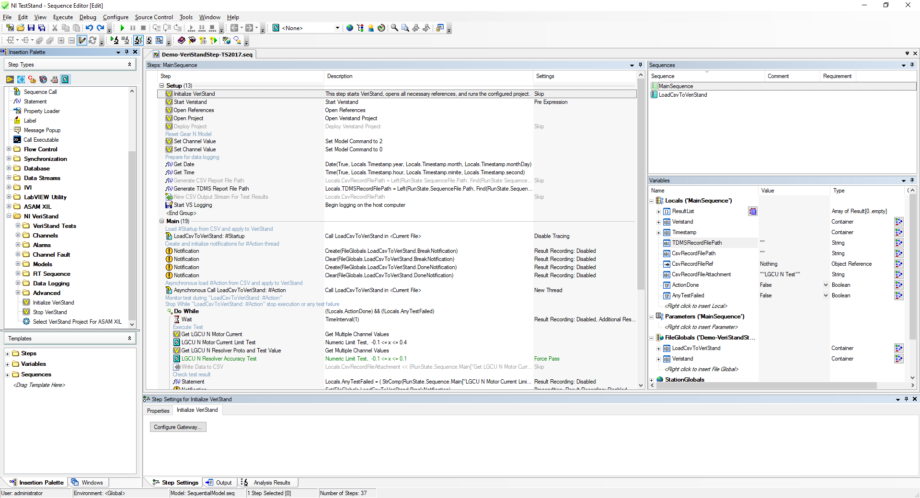
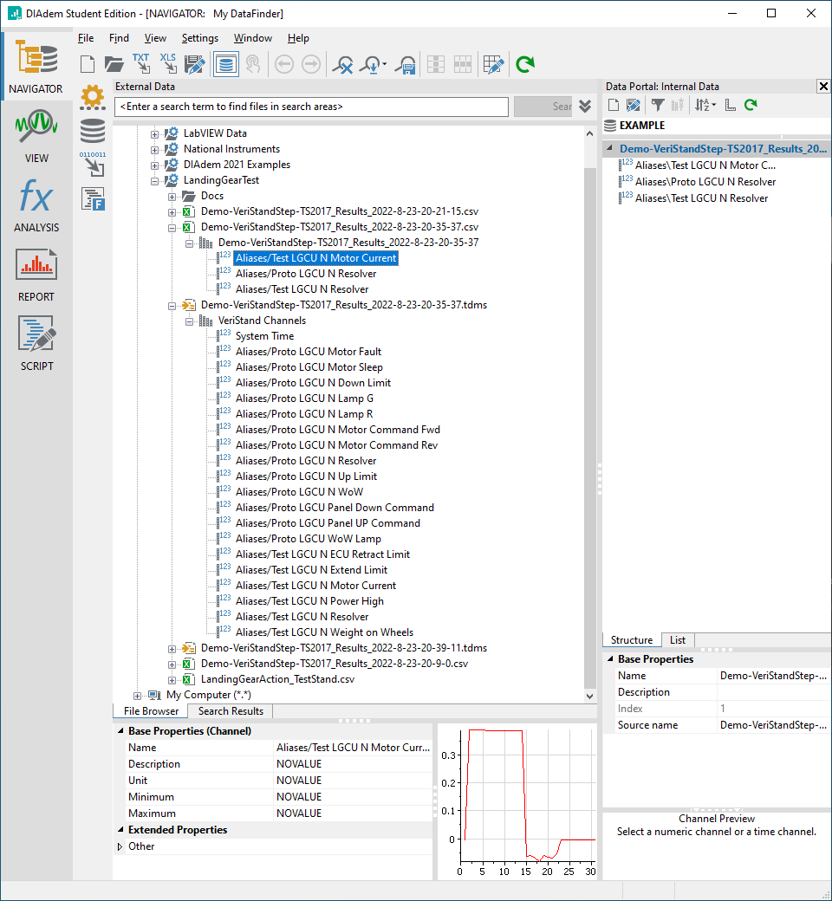
NI 仿真测试一体化平台全流程支持
测试大纲
测试用例（CSV）
仿真测试一体化平台
数据后处理
VeriStand + TestStand
DIAdem

